Slide 1
Elementy Modelowania Matematycznego
Wykład 4
Regresja i dyskryminacja liniowa

Slide 2
Spis treści
Para zmiennych losowych
Korelacja
Regresja

Slide 3
Para zmiennych losowych
Bardzo często interesujący jest łączny probabilistyczny rozkład kilku zmiennych losowych.
Tu ograniczymy sie do przypadku tylko dwóch zmiennych losowych

Slide 4
Para zmiennych losowych
Łatwo zauważyć, że wszystkie ogólne rozważania na temat pary zmiennych losowych mają swoje naturalne i proste uogólnienia na przypadek ich większej liczby.

Slide 5

Para zmiennych losowych
Prawdopodobieństwo łączne
  X, Y – dwie dyskretne zmienne losowe określone na tej samej przestrzeni zdarzeń elementarnych.
  Ich łączny rozkład jest dany funkcją prawdopodobieństwa łącznego

Slide 6
Para zmiennych losowych
Określająca prawdopodobieństwo jednoczesnego przyjęcia przez zmienną losową X wartości x i przez zmienną losową Y wartości y.

Slide 7
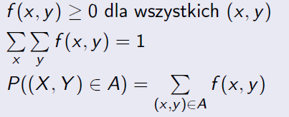
Para zmiennych losowych
Funkcja prawdopodobieństwa ma następujące własności:

Slide 8
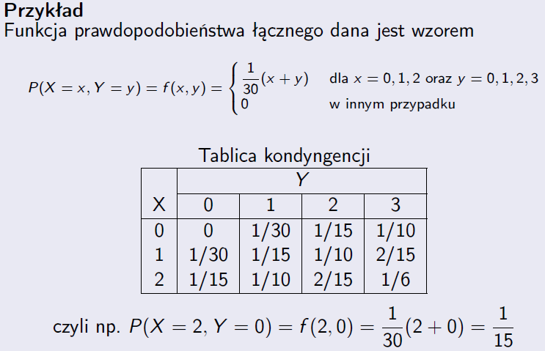
Para zmiennych losowych

Slide 9

Para zmiennych losowych
Dystrybuantą łączną dyskretnych zmiennych losowych X i Y nazywamy funkcję

Slide 10
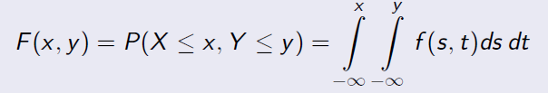
Para zmiennych losowych
Dystrybuantą łączną ciągłych zmiennych losowych X i Y nazywamy funkcję

Slide 11

Para zmiennych losowych
Rozkład brzegowy – interesuje nas tylko rozkład jednej zmiennej
Zmienna dyskretna

Slide 12
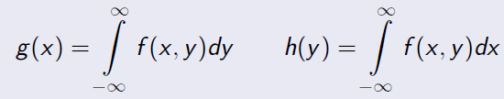
Para zmiennych losowych
Zmienna ciągła

Slide 13
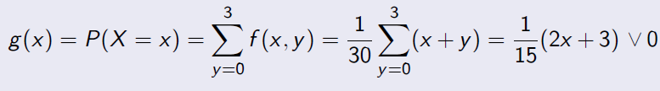
Para zmiennych losowych
Rozkład brzegowy zmiennej losowej X jest dany funkcją prawdopodobieństwa

Slide 14
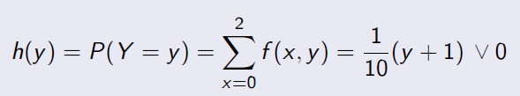
Para zmiennych losowych
Rozkład brzegowy zmiennej losowej Y jest dany funkcją prawdopodobieństwa

Slide 15
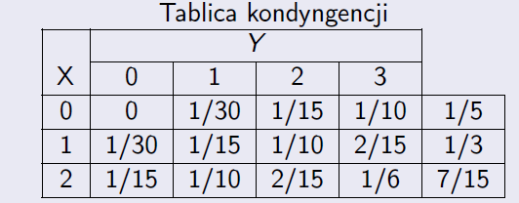
Para zmiennych losowych

Slide 16

Para zmiennych losowych
Rozkład warunkowy zmiennej losowej X pod warunkiem, że zmienna losowa Y przyjęła wartość y, czyli że Y = yg, jest dany funkcją

Slide 17
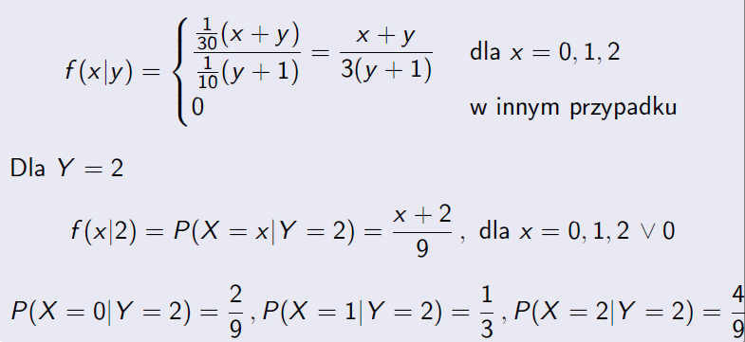
Para zmiennych losowych

Slide 18

Para zmiennych losowych
Zmienne niezależne
  Dwie zmienne losowe X i Y o łącznym rozkładzie f (; ) nazywamy niezależnymi wtedy i tylko wtedy, gdy dla wszystkich par uporządkowanych (x; y) z zakresu wartości zmiennej losowej X oraz zmiennej losowej Y

Slide 19
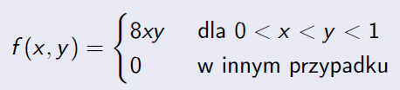
Para zmiennych losowych
Przykład zależnych zmiennych losowych

Slide 20
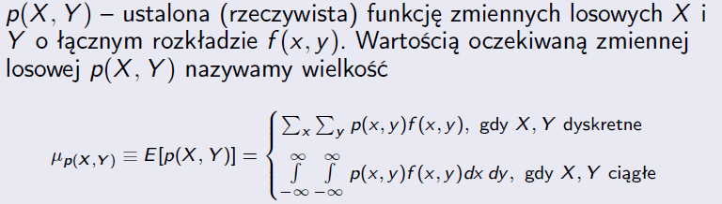
Para zmiennych losowych
Wartość oczekiwana

Slide 21
Korelacja
Większość zjawisk w otaczającym nas świecie występuje w różnorodnych związkach
O powiązaniach między nimi mówią prawa fizyki, botaniki, zoologii, fizjologii, biochemii i innych nauk

Slide 22
Korelacja
Statystyka dostarcza narzędzi, które pozwalają te powiązania zweryfikować.
Statystyczny opis umożliwia lepsze ich zrozumienie i modyfikowanie.

Slide 23
Korelacja
Często słyszymy stwierdzenie: ,,rak płuc jest powiązany z paleniem papierosów".
Oznacza to, że im więcej papierosów się pali, tym bardziej prawdopodobne jest zachorowanie na raka.
Mówimy, że im więcej jednego, tym więcej drugiego.

Slide 24
Korelacja
Zamiast używać nieprecyzyjnych słów (więcej, mało itp.) statystycy wolą w ocenie używać liczb.
Dlatego powstała matematyczna teoria korelacji i regresji, stanowiąca narzędzie dokładnego określania stopnia powiązania zmiennych ze sobą.

Slide 25
Korelacja
Podstawowym problemem statystyki jest stwierdzenie, czy między zmiennymi zachodzi jakiś związek i czy jest on bardziej czy mniej ścisły.
Analiza regresji i korelacji to jedna z najważniejszych i najszerzej stosowanych metod statystycznych.

Slide 26
Korelacja
Dwie zmienne mogą być powiązane zależnością funkcyjną lub zależnością statystyczną (korelacyjną).
Związek funkcyjny odznacza się tym, że każdej wartości jednej zmiennej niezależnej X odpowiada tylko jedna, jednoznacznie określona wartość zmiennej zależnej Y.

Slide 27
Korelacja
Wiadomo na przykład, że obwód kwadratu jest funkcją jego boku (O = 4a).

Slide 28
Korelacja
Związek statystyczny polega na tym, że określonym wartościom jednej zmiennej odpowiadają ściśle określone średnie wartości drugiej zmiennej.
Można zatem obliczyć, jak się zmieni (średnio biorąc) wartość zmiennej zależnej Y w zależności od wartości zmiennej niezależnej X.

Slide 29
Korelacja
Oczywiście najpierw na podstawie analizy merytorycznej należy logicznie uzasadnić występowanie związku, a dopiero potem przystąpić do określenia siły i kierunku zależności.

Slide 30
Korelacja
Znane są bowiem w literaturze badania zależności (nawet istotnej statystycznie) między liczbą zajętych gniazd bocianich a liczbą urodzeń na danym obszarze czy między liczbą zarejestrowanych odbiorników TV a liczbą chorych umysłowo.

Slide 31
Korelacja
Zwróćmy też uwagę, że liczbowe stwierdzenie występowania zależności nie zawsze oznacza występowanie związku przyczynowo-skutkowego między badanymi zmiennymi.
Współwystępowanie dwóch zjawisk może również wynikać z bezpośredniego oddziaływania na nie jeszcze innego, trzeciego zjawiska.

Slide 32
Korelacja
W analizie korelacji badacz jednakowo traktuje obie zmienne
nie wyróżniamy zmiennej zależnej i niezależnej.
Korelacja między X i Y jest taka sama, jak między Y i X.
Mówi nam ona, na ile obie zmienne zmieniają się równocześnie w sposób liniowy.

Slide 33
Korelacja
Precyzyjna definicja zaś brzmi:
Korelacja między zmiennymi X i Y jest miarą siły liniowego związku między tymi zmiennymi.

Slide 34
Korelacja
Analizę związku korelacyjnego między badanymi cechami rozpoczynamy zawsze od sporządzenia wykresu.
Wykresy, które reprezentują obrazowo związek pomiędzy zmiennymi, nazywane są wykresami rozrzutu (scatterplot).

Slide 35
Korelacja
Wzrokowa ocena ułatwia określenie siły i rodzaju zależności.
Przyjmijmy, że zbiorowość jest badana ze względu na dwie zmienne X i Y,
wartości tych zmiennych w populacji lub próbie n-elementowej są zestawione w postaci dwóch szeregów szczegółowych lub rozdzielczych.

Slide 36
Korelacja
Rzadko się zdarza, że zaznaczone punkty leżą dokładnie na linii prostej (pełna korelacja)
Częściej spotykana konfiguracja składa się z wielu zaznaczonych punktów leżących mniej więcej wzdłuż konkretnej krzywej (najczęściej linii prostej).

Slide 37
Korelacja
Przy silnie skorelowanych zmiennych odnosimy wrażenie, jakby te punkty równocześnie się poruszały.
Gdy korelacja staje się coraz słabsza, wówczas punkty zaczynają się rozpraszać i przesuwać, tworząc w pewnym momencie bezkształtną chmurę punktów (brak korelacji).

Slide 38
Korelacja
Korelacja dodatnia występuje wtedy, gdy wzrostowi wartości jednej zmiennej odpowiada wzrost średnich wartości drugiej zmiennej.
Korelacja ujemna występuje wtedy, gdy wzrostowi wartości jednej zmiennej odpowiada spadek średnich wartości drugiej zmiennej

Slide 39
Korelacja
Siłę współzależności dwóch zmiennych można wyrazić liczbowo za pomocą wielu mierników.
Najbardziej popularny jest współczynnik korelacji liniowej Pearsona, oznaczony symbolem r_{XY} i przyjmujący wartości z przedziału [-1, 1].

Slide 40
Korelacja
Należy zwrócić uwagę, że współczynnik korelacji Pearsona wyliczamy wówczas, gdy obie zmienne są mierzalne i mają rozkład zbliżony do normalnego, a zależność jest prostoliniowa (stąd nazwa).

Slide 41
Korelacja
Przy interpretacji współczynnika korelacji liniowej Pearsona należy więc pamiętać, że wartość współczynnika bliska zeru nie zawsze oznacza brak zależności, a jedynie brak zależności liniowej.

Slide 42
Korelacja
Znak współczynnika korelacji informuje nas o kierunku korelacji, natomiast jego bezwzględna wartość o sile związku.
Oczywiście r_{XY} jest równe r_{YX}.
Jeśli r_{XY} = 0, oznacza to zupełny brak związku korelacyjnego między badanymi zmiennymi X i Y

Slide 43
Korelacja
Im wartość bezwzględna współczynnika korelacji jest bliższa jedności, tym zależność korelacyjna między zmiennymi jest silniejsza.
Gdy r_{XY} = |1|, to zależność korelacyjna przechodzi w zależność funkcyjną (funkcja liniowa).

Slide 44
Korelacja
W analizie statystycznej zwykle przyjmuje się następującą skalę:
  r_{XY} = 0 zmienne nie są skorelowane
  0 <r_{XY} <0,1 korelacja nikła
  0,1 =<r_{XY} <0,3 korelacja słaba
  0,3 =<r_{XY} <0,5 korelacja przeciętna
  0,5 =<r_{XY} <0,7 korelacja wysoka
  0,7 =<r_{XY} <0,9 korelacja bardzo wysoka
  0,9 =<r_{XY} <1 korelacja prawie pełna.

Slide 45
Korelacja
Tak jak wartość innych parametrów populacji współczynnik korelacji (w populacji) nie jest znany i musimy go oszacować na podstawie znajomości losowej próby par wyników obserwacji zmiennych X i Y.

Slide 46
Korelacja
Tak wyliczony z próby współczynnik r_{XY} jest estymatorem współczynnika korelacji <M>r w populacji generalnej,
jego wartość liczbowa stanowi ocenę punktową siły powiązania w całej populacji.
Stąd konieczność testowania istotności współczynnika korelacji wyliczonego w oparciu o próbę losową.

Slide 47
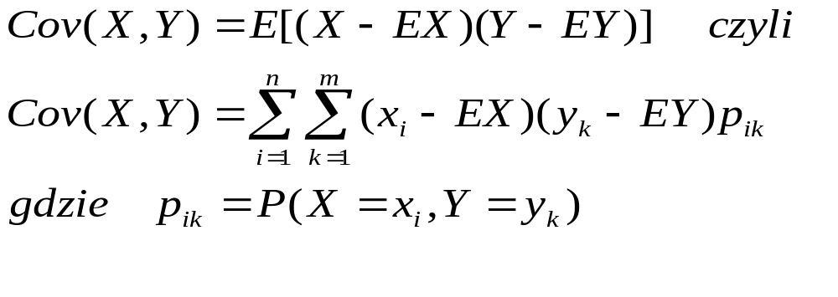
Kowariancja
Kowariancją zmiennych losowych X, Y przyjmujących odpowiednio n i m różnych wartości nazywamy liczbę

Slide 48
Kowariancja
Def. Jeśli Cov (X,Y) = 0, to zmienne X,Y nazywamy nieskorelowanymi, w przeciwnym wypadku mówimy, że zmienne są skorelowane.

Slide 49
Kowariancja
Twierdzenie Jeżeli zmienne losowe X i Y są niezależne, to są nieskorelowane.
Dowód wynika z ostatniego stwierdzenia oraz wzoru dla niezależnych zmiennych losowych
E(XY) = E(X) E(Y)

Slide 50
Kowariancja
a - dowolna liczba rzeczywista
(i) Cov(X,Y) = Cov(Y, X)
(ii) Cov(X,X) = Var X
(iii) Cov(aX,Y) = a Cov(X,Y)
(iv) Cov(a+X,Y) = Cov(X,Y)
(v) Cov(X + Y,Z) = Cov(X,Z) + Cov(Y,Z)
Wniosek
Cov(aX,bY) = abCov(X,Y)

Slide 51
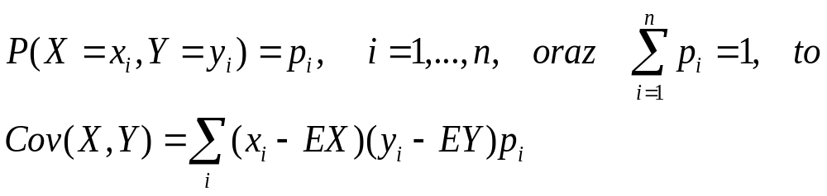
Kowariancja
Jeżeli każda ze zmiennych losowych X,Y przyjmuje n wartości oraz

Slide 52
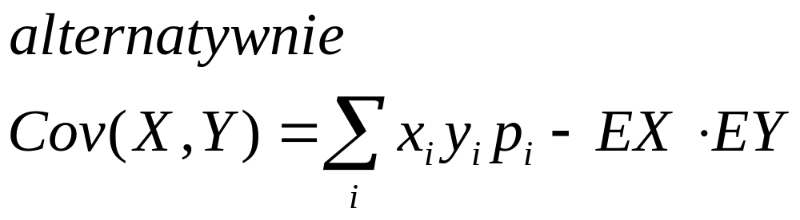
Kowariancja

Slide 53
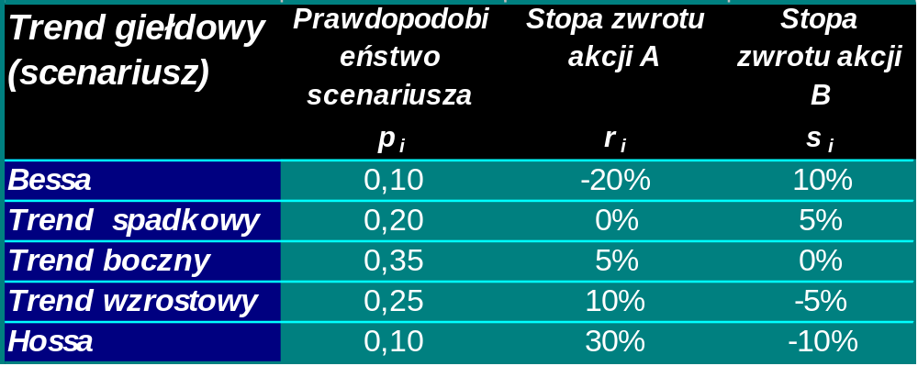
Kowariancja

Slide 54
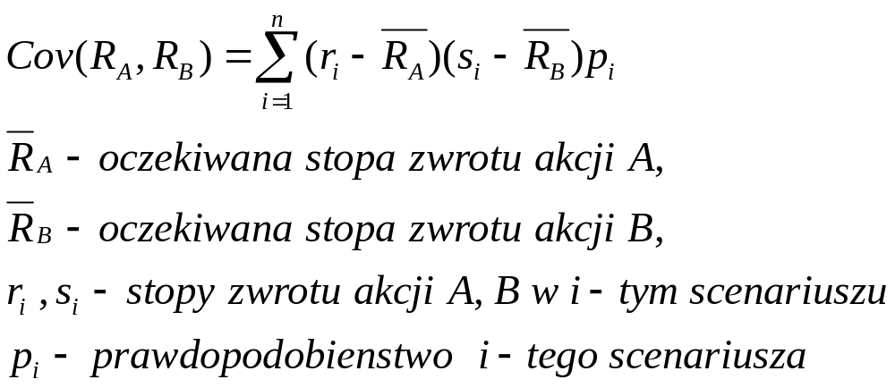
Kowariancja

Slide 55
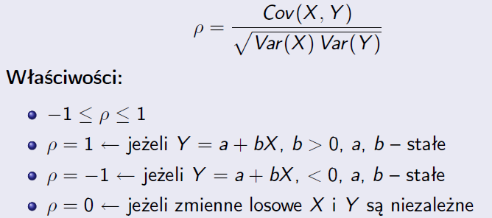
Korelacja
Współczynnik korelacji

Slide 56
Regresja liniowa
Nowe nazwy:
X – zmienna objaśniająca (zmienna niezależna)
Y – zmienna objaśniana (zmienna zależna)
Poszukujemy przybliżonej zależności funkcyjnej między tymi zmiennymi.

Slide 57

Regresja liniowa
Założymy zależność liniową w postaci

Slide 58
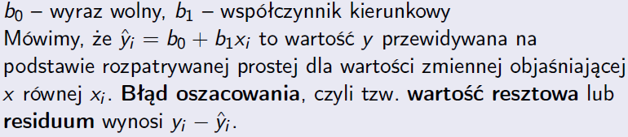
Regresja liniowa

Slide 59
Regresja liniowa
Pytanie: jak przeprowadzić prostą przez chmurę wyników, by residua były jak najmniejsze?

Slide 60
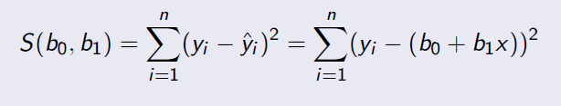
Regresja liniowa
Prostą regresji opartą na metodzie najmniejszych kwadratów nazywamy prostą b₀ + b₁x, dla której wartość sumy
traktowanej jako funkcja wszystkich możliwych wartości współczynnika kierunkowego i wyrazu wolnego, jest minimalna.

Slide 61
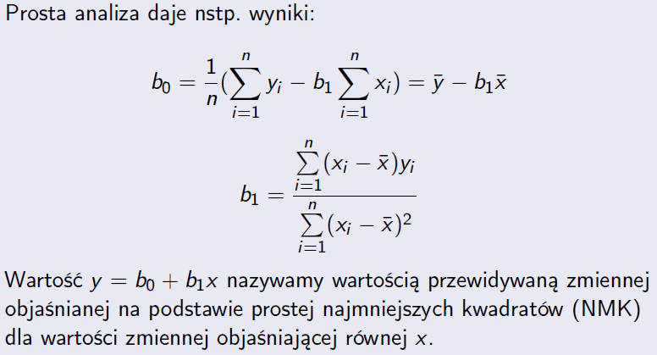
Regresja liniowa

Slide 62

Regresja liniowa
współczynnik determinacji liniowej y przez x, zwany też współczynnikiem określoności:

Slide 63

Regresja liniowa
gdzie cov(xy) - kowariancja zmiennych X i Y w próbie losowej,
przyjmująca wartości liczbowe z przedziału <−S(x)S(y);+S(x)S(y) > i definiowana jako:

Slide 64

Regresja liniowa
współczynnik indeterminacji liniowej y przez x, zwany też współczynnikiem rozbieżności:

Slide 65

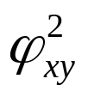

Regresja liniowa
przy czym między współczynnikami determinacji oraz indeterminacji zachodzi zależność:

Slide 66
Regresja liniowa
Współ czynnik determinacji liniowej w wyrażeniu procentowym informuje nas, jaki procent ogólnej zmienności y został wyjaśniony zmiennością x,
podczas gdy współczynnik indeterminacji liniowej w wyrażeniu procentowym informuje nas o procencie zmienności y nie wyjaśnionej zmiennością x.

Slide 67
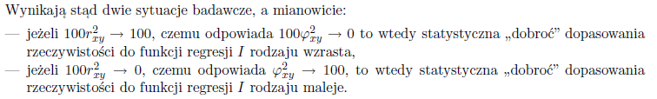
Regresja liniowa

Slide 68
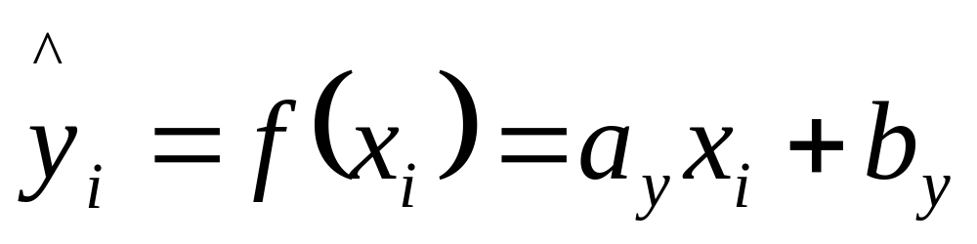
Regresja liniowa
Badając regresję rozmiarów produkcji Y względem kosztów produkcji X w 150 losowych przedsiębiorstwach przemysłu ceramicznego , zastosowano liniową funkcję regresji

Slide 69
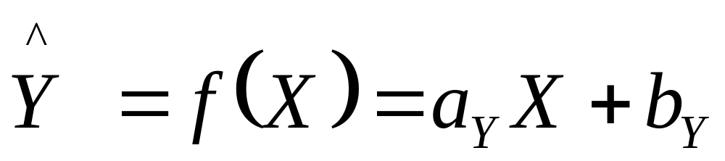
Regresja liniowa
w związku z założeniem

Slide 70
Regresja liniowa
co do przebiegu regresji Y od X w zbiorowości generalnej przedsiębiorstw przemysłu ceramicznego.
Otrzymano, stosując metodę najmniejszych kwadratów, oszacowania punktowe parametrów funkcji regresji I rodzaju a mianowicie:

Slide 71

Regresja liniowa
co umożliwia zapisanie funkcji regresji jako:

Slide 72

Regresja liniowa
Podstawiając uzyskane oszacowania do wzorów otrzymujemy wartości liczbowe współczynników determinacji (określoności) oraz indeterminacji (rozbieżności):

Slide 73
Regresja liniowa
co oznacza, że zmienność rozmiarów produkcji została zdeterminowana w 93,5% zmiennością kosztów produkcji,
natomiast w 6,5% zmienności , a innych, nielosowych i losowych czynników.
Statystyczna dobroć dopasowania zastosowanej funkcji regresji wydaje się zatem duża,

Slide 74
Koniec

